Slide 2
课前回顾
7.2 图的存储结构
邻接表表示法：图的一种链式存储结构
基本思想：对于图的每个顶点v_{i}，将所有邻接于v_{i}的顶点链成一个单链表，称为顶点v_{i}的边表（对于有向图则称为出边表），所有边表的头指针和存储顶点信息的一维数组构成了表头结点表。
一个n个顶点的图的邻接表表示由表头结点表与边表两部分构成。

Slide 3
课前回顾
邻接表表示法
为图中每个顶点建立一个单链表，第i个单链表中的结点表示依附于顶点V_{i}的边。（有向图中指以V_{i}为尾的弧）
链表中每个结点都设为3个域
头结点
表结点(边表)
data | firstarc
adjvex | nextarc | info
数据域，存储顶点v_{i} 信息
链域，指向单链表的第一个结点
邻接点域，表示v_{i}一个邻接点的位置
链域，指向v_{i}下一个边或弧的结点
数据域，与边有关信息（如权值）

Slide 4
课前回顾
邻接表的特点如下：
(1) 邻接表表示不惟一。在每个顶点对应的单链表中,各边结点的链接次序可以是任意的,取决于建立邻接表的算法以及边的输入次序。
(2) 对于有n个顶点和e条边的无向图,其邻接表有n个顶点结点和2e个边结点。显然,在总的边数小于n(n-1)/2的情况下,邻接表比邻接矩阵要节省空间。
(3) 对于无向图,邻接表的顶点v_{i}对应的第i个链表的边结点数目正好是顶点v_{i}的度。
(4) 对于有向图,邻接表的顶点v_{i}对应的第i个链表的边结点数目仅仅是v_{i}的出度。其入度为邻接表中所有adjvex域值为i的边结点数目。

Slide 5
课前回顾
邻接表表示法的优缺点
优点
空间效率高，容易寻找顶点的邻接点；
对于n个顶点e条边的无向图，邻接表中除了n个头结点外，只有2e个表结点，空间效率为O(n+2e)。
缺点
判断两顶点间是否有边或弧，需搜索两结点对应的单链表，没有邻接矩阵方便。

Slide 6
课前回顾
讨论：邻接表与邻接矩阵有什么异同之处？
联系
邻接表中每个链表对应于邻接矩阵中的一行，链表中结点个数等于一行中非零元素的个数。
区别
对于任一确定的无向图，邻接矩阵是唯一的（行列号与顶点编号一致），但邻接表不唯一（链接次序与顶点编号无关）。
邻接矩阵的空间复杂度为O(n²),而邻接表的空间复杂度为O(n+e)。
用途
邻接矩阵多用于稠密图，而邻接表多用于稀疏图。

Slide 7
十字链表
——适用于有向图
它是有向图的另一种链式结构。
思路：将邻接矩阵用链表存储，是邻接表、逆邻接表的结合。
1、每条弧对应一个结点(称为弧结点，设5个域）
2、每个顶点也对应一个结点（称为顶点结点，设3个域）
顶点结点
弧结点
data | firstin | firstout
tailvex | headvex | hlink | tlink | info
data : 存储顶点信息。
firstin : 以顶点为弧头的第一条弧结点。
firstout: 以顶点为弧尾的第一条弧结点。
tailvex: 弧尾顶点位置
headvex: 弧头顶点位置
hlink: 弧头相同的下一弧位置
tlink: 弧尾相同的下一弧位置
info: 弧信息
n个顶点—用顺序存储结构

Slide 8
邻接多重表
——适用于无向图
这是无向图的另一种存储结构，当对边操作时，无向图应采用此种结构存储。
1、每条边只对应一个结点（称为边结点），设立6个域；
2、每个顶点也对应一个结点（顶点结点），设立2个域；
顶点结点
边结点
data | firstedge
mark | ivex | ilink | jvex | jlink | info
data : 存储顶点信息。
firstedge : 依附顶点的第一
条边结点。
mark：标志域，如处理过或搜索过。
ivex, jvex : 顶点域，边依附的两个顶点位置。
ilink: 指向下一条依附顶点 i 的边结点位置。
jlink: 指向下一条依附顶点 j 的边结点位置。
info: 边信息，如权值等。
n个顶点——用顺序存储结构

Slide 9
课前回顾
深度优先搜索
基本思想
从图的某一顶点v出发，访问此顶点；
然后依次从v的未被访问的邻接点中选取一个顶点w，从w出发进行深度优先遍历，直至图中所有和v相通的顶点都被访问到；
若图中尚有顶点未被访问，则另选图中一个未被访问的顶点作起点，重复上述过程，直至图中所有顶点都被访问为止。
V1
V2
V3
V4
V5
V6
V7
深度遍历：V1⇒ V2 ⇒V4 ⇒ V8 ⇒V5 ⇒V3 ⇒V6 ⇒V7
V8

Slide 10
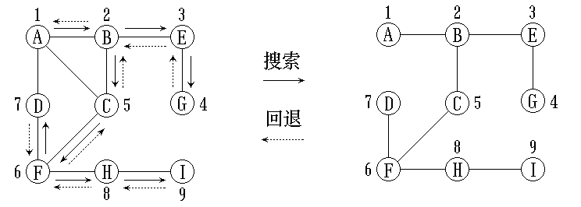
课前回顾
深度优先搜索的示例
只要顶点间有路径相通，一直访问直到终端，然后再回溯直到所有顶点访问完。
为了避免重复访问，可设置一个标志顶点是否被访问过的辅助数组 visited[]，它的初始状态为0，在图的遍历过程中，一旦某一个顶点i 被访问，就立即让visited[i]为1，防止它被多次访问。

Slide 11
课前回顾
DFS算法效率分析
用邻接矩阵来表示图，遍历图中每一个顶点都要从头扫描该顶点所在行，时间复杂度为O(n²)。
用邻接表来表示图，找邻接点所需时间为O(e), 加上访问 n个头结点的时间，时间复杂度为O(n+e)。
结论
稠密图适于在邻接矩阵上进行深度遍历
稀疏图适于在邻接表上进行深度遍历

Slide 12
课前回顾
BFS：访问当前顶点的所有邻接点，然后按已访问邻接点的顺序再依次访问每个邻接点的未被访问的结点。
广度优先搜索
基本思想
访问顶点v；
依次访问v的各个未被访问的邻接点v₁, v₂, …, v_{k}；
分别从v₁，v₂，…，v_{k}出发依次访问它们未被访问的邻接点，并使“先被访问顶点的邻接点”先于“后被访问顶点的邻接点”被访问。直至图中所有与顶点v有路径相通的顶点都被访问到。
V1
V2
V3
V4
V5
V6
V7
广度遍历：V1⇒ V2 ⇒V3 ⇒ V4 ⇒V5 ⇒V6 ⇒V7 ⇒V8
V8

Slide 13
教学内容
7.1 图的定义和术语
7.2 图的存储结构
7.3 图的遍历
7.4 图的连通性问题
7.5 有向无环图及其应用
7.6 最短路径

Slide 14
7.4 图的连通性问题
求图的生成树
求最小生成树

Slide 15
1. 求图的生成树
生成树的特征——n 个顶点连通图的生成
树有n 个顶点、n-1 条边。
求生成树的方法——DFS（深度优先搜索）和
BFS（广度优先搜索）
对于连通图,仅需从图中任一顶点出发,进行DFS或BFS,
便可访问到图中所有顶点.
对于非连通图,需从多个顶点出发进行搜索,而每一次
从一个新的起始点出发进行搜索过程中
得到的顶点访问序列恰为其对应连通
分量中的顶点集.

Slide 16
1. 求图的生成树
（a）深度优先生成树 （b） 广度优先生成树
V₁
V₁
V₂
V₃
V₂
V₃
V₄
V₅
V₆
V₇
V₄
V₅
V₆
V₇
V₈
V₈

Slide 17
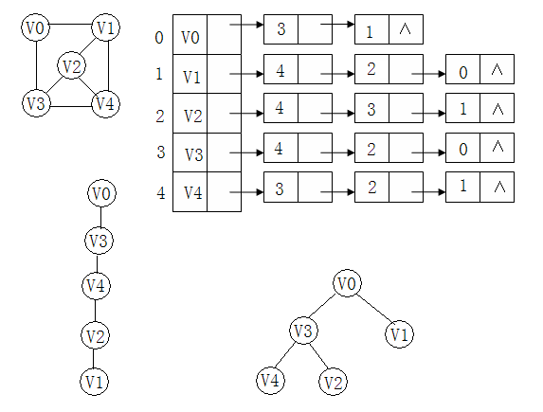
求图的生成树
例：

Slide 18
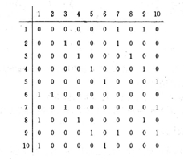
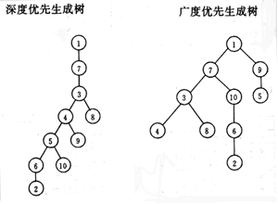
习题
已知图的邻接矩阵如图所示。试分别画出自顶点1出发进行遍历所得的深度优先生成树和广度优先生成树。

Slide 19
1. 求图的生成树
连通图的生成树: 按照DFS/BFS方式遍历图中所有顶点所历经的边构成该图的DFS/BFS生成树.
------- 教材P172 算法7.8
非连通图的生成森林: 每个连通分量中的顶点集和
遍历时走过的边一起构成若干棵生成树,这些连通分
量的生成树组成非连通图的生成森林.
------- 教材P171 算法7.7
一个连通图的生成树可能不唯一，由不同的遍历次序、从不同顶点出发进行遍历都会得到不同的生成树。

Slide 20
求最小生成树
生成树的代价：设G=（V，E）是一个无向连通网， 生成树上各边的权值之和称为该生成树的代价。
最小生成树：在图G所有生成树中，代价最小的生成树称为最小生成树。
使用不同的遍历图的方法，可以得到不同的生成树
从不同的顶点出发，也可能得到不同的生成树。
求最小生成树目标：
在网的多个生成树中，寻找一个各边权值之和最小的生成树

Slide 21
构造最小生成树的准则
必须只使用该网中的边来构造最小生成树；
必须使用且仅使用n-1条边来联结网络中的n个顶点
不能使用产生回路的边

Slide 22
最小生成树的典型用途
欲在n个城市间建立通信网，则n个城市应铺n-1条线路；但因为每条线路都会有对应的经济成本，而n个城市可能有n(n-1)/2 条线路，那么，如何选择n–1条线路，使总费用最少？
显然此连通网是一个生成树！
数学模型：
顶点———表示城市，有n个；
边————表示线路，有n–1条；
边的权值—表示线路的经济代价；
连通网——表示n个城市间通信网。

Slide 23
如何求最小生成树
Kruskal（克鲁斯卡尔）算法
Prim（普里姆）算法
Kruskal算法：归并边，适于稀疏网
Prim算法: 归并顶点，与边数无关，适于稠密网

Slide 24
2. 求最小生成树——克鲁斯卡尔算法
克鲁斯卡尔算法的基本思想：
考虑问题的出发点: 为使生成树上边的权值之和达到最小，则应使生成树中每一条边的权值尽可能地小。
具体步骤:
先构造一个只含 n 个顶点的子图 SG;
然后按照边的权值由小到大的顺序,从权值最小的边开始，若它的添加不使SG 中产生回路，则在 SG 上加上这条边;
如此重复，直至加上 n-1 条边为止。
克鲁斯卡尔算法是逐步增加生成树的边，故称为“加边法”

Slide 25
例如:
19
19
a
b
a
b
5
5
12
12
14
14
c
c
7
7
18
18
e
e
16
16
8
8
3
3
g
g
d
d
21
27
21
f
f

Slide 26
Kruskal（克鲁斯卡尔）算法
2.求最小生成树——克鲁斯卡尔算法
例 ：
1
5
6
1
1
5
5
4
1
2
5
4
3
2
3
6
4
2
3
4
2
3
6
5
6
5
6
(V1,V3)→(V4,V6)→(V2,V5)→(V3,V6)→(V2,V3)
特点：将边归并——适于求稀疏网的最小生成树,
故采用邻接表作为图的存储表示。

Slide 27
2. 求最小生成树——克鲁斯卡尔算法
算法描述:
构造非连通图 ST=( V, { } );
k = i = 0; // k 计选中的边数
while (k<n-1)
{ ++i;
检查边集 E 中第 i 条权值最小的边(u,v);
若(u,v)加入ST后不使ST中产生回路，
则 输出边(u,v); 且 k++;
}

Slide 28
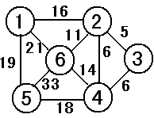
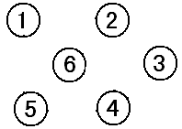
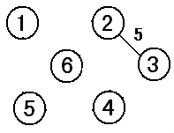
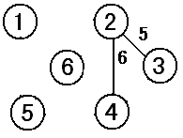
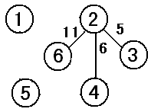
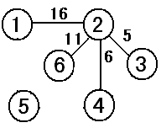
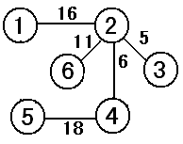
练习(克鲁斯卡尔算法)
1
2
3
4
5
6

Slide 29
普里姆（Prim）算法
2.求最小生成树——普里姆算法
设：N =（V , E）是个连通网，
另设U为最小生成树的顶点集，TE为最小生成树的边集。
构造步骤:
（1）初始状态： U ={u₀ }（ u₀ ∈V ）， TE={ };
（2）从E中选择顶点分别属于U、V-U两个集合、且权值最小的边（ u₀, v₀)，将顶点v₀归并到集合U中，边（u₀, v₀)归并到TE中；
（3）直到U=V为止。此时TE中必有n-1条边，
T＝（V，{TE}）就是最小生成树。
关键——如何找到连接U和V-U的最短边？
利用MST性质(P173)，构造候选最短边集：对应V-U中的每个顶点，保留从该顶点到U中的各顶点的最短边。

Slide 30
应用举例——最小生成树
Prim算法
B
34
12
U={A}
V-U={B, C, D, E, F}
cost={(A, B)34, (A, C)46,
(A, D)∞,(A, E)∞,(A, F)19}
A
19
26
E
F
46
25
25
38
C
D
17

Slide 31
应用举例——最小生成树
Prim算法
B
34
12
U={A, F}
V-U={B, C, D, E}
cost={(A, B)34,(F, C)25,
(F, D)25,(F, E)26}
A
19
26
E
F
46
25
25
38
C
D
17

Slide 32
应用举例——最小生成树
Prim算法
B
34
12
U={A, F, C}
V-U={B, D, E}
cost={(A, B)34, (C, D)17,
(F, E)26}
A
19
26
E
F
46
25
25
38
C
D
17

Slide 33
应用举例——最小生成树
Prim算法
B
34
12
U={A, F, C, D}
V-U={B, E}
cost={(A, B)34, (F, E)26}
A
19
26
E
F
46
25
25
38
C
D
17

Slide 34
应用举例——最小生成树
Prim算法
B
34
12
U={A, F, C, D, E}
V-U={B}
cost={(E, B)12}
A
19
26
E
F
46
25
25
38
C
D
17

Slide 35
应用举例——最小生成树
Prim算法
B
34
12
U={A, F, C, D, E, B}
V-U={ }
A
19
26
E
F
46
38
普里姆算法是逐步增加U中的顶点，可称为“加点法”
25
25
C
D
注意：选择最小边时，可能有多条同样权值的边可供选择，此时任选其一。
17

Slide 36
应用举例——最小生成树
Prim算法
19
a
a
b
b
5
5
12
14
14
c
c
7
18
e
e
8
16
8
16
3
3
g
g
d
d
21
27
21
f
f
所得生成树权值和
= 14+8+3+5+16+21 = 67

Slide 37
例：
2.求最小生成树
普里姆（Prim）算法
1
5
6
1
1
5
5
4
2
4
3
2
3
3
6
4
2
6
6
5
6
5
V1-> V3-> V6-> V4-> V2-> V5
Prim算法特点: 将顶点归并，与边数无关，适于稠密网，
故采用邻接矩阵作为图的存储表示。

Slide 38
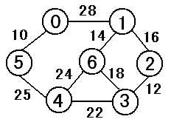
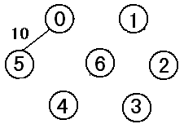
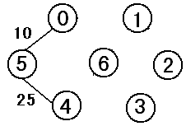
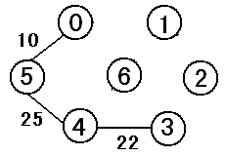
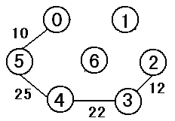
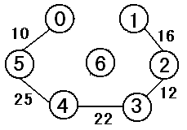
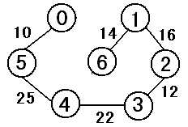
练习(普里姆算法)
1
2
3
4
5
6

Slide 39
计算机内如何实现Prim（普里姆）算法？
数据结构设计
数组lowcost[n]：用来保存集合V-U中各顶点与集合U中顶点最短边的权值，lowcost[v]=0表示顶点v已加入最小生成树中；
数组adjvex[n]：用来保存依附于该边（集合V-U中各顶点与集合U中顶点的最短边）在集合U中的顶点。
如何用数组lowcost和adjvex表示候选最短边集？
lowcost[i]=w
adjvex[i]=k
表示顶点v_{i}和顶点v_{k}之间的权值为w，其中：v_{i}∈ V-U 且v_{k} ∈U

Slide 40
计算机内怎样实现Prim（普里姆）算法？
设计思路：
增设一辅助数组Closedge[ n ]， 每个数组分量都有两个域：
Closedge[ i]
adjvex | lowcost
V-U中顶点v_{i}
v_{i} 在U中的邻接点u
u与v_{i}之间对应的边权
要求：使Closedge[i]. lowcost = min( ( u ,vi ) ) u ∈ U
struct {
VertexType adjvex; // U集中的顶点序号
VRType lowcost; // 边的权值
} closedge[MAX_VERTEX_NUM] ;

Slide 41
例如:
19 m m 14 m 18
19 5 7 12 m m
m 5 3 m m m
m 7 3 8 21 m
14 12 m 8 m 16
m m m 21 m 27
18 m m m 16 27
19
a
b
5
a
b
14
12
c
7
c
18
e
8
3
16
e
d
d
g
21
27
f
a
a
e
d
c
d
e
a
d
e
19
14
18
12
7
5
5
3
3
8
8
14
21
16

Slide 42
具体示例：
v
2
3
4
5
6
U
V-U
2
3
4
5
6
closedge
起点
Vex
lowcot
16
11
15
1∞
1∞
{2,3,4,5,6}
1
{1}
1
6
1
5
vex
lowcot
35
15
36
34
{2, 4, 5, 6}
5
5
4
{1, 3}
2
3
4
0
6
4
2
vex
lowcot
35
62
36
3
0
0
{1,3,6}
{2, 4,5}
2
5
6
6
{1,3,
6,4}
vex
lowcot
35
36
5
0
0
0
{2, 5}
1
2
3
4
5
6
vex
lowcot
23
{1,3,6,4,2}
{5}
0
0
0
3
0
vex
lowcot
{1,3,6,4,2,5}
{}
0
0
0
0
0

Slide 43
2.求最小生成树
Prim算法——伪代码
1. 初始化两个辅助数组lowcost和adjvex；
2. 输出顶点u₀，将顶点u₀加入集合U中；
3. 重复执行下列操作n-1次
3.1 在lowcost中选取最短边，取adjvex中对应的顶点序号k；
3.2 输出顶点k和对应的权值；
3.3 将顶点k加入集合U中；
3.4 调整数组lowcost和adjvex.

Slide 44
算法 7.9 (教材P175)
void MiniSpanTree_PRIM (MGraph G, VertexType u)
{ //用普里姆算法从顶点u出发构造网G的最小生成树
k = LocateVex (G, u);
for (j=0; j<G.vexnum; ++j ) // 辅助数组初始化
if (j!=k) //对V-U中的顶点j，初始化closedge[j]
closedge[j] = { u, G.arcs[k][j].adj };
closedge[k].lowcost = 0; // 初始，U＝{u}
for (i=0; i<G.vexnum; ++i) //选择其余G.vexnum-1个顶点
{
k = minimum(closedge);
// 求出T的下一个结点：第k顶点
Notes:
closedge[j] = { u, G.arcs[k][j].adj }; 将v-u中与u有边相连的顶点j选出来，并将lowcost初始化为边上的权值

Slide 45
printf (closedge[k].adjvex, G.vexs[k]);
// 输出生成树上一条边
closedge[k].lowcost = 0; // 第k顶点并入U集
for (j=0; j<G.vexnum; ++j) //修改其它顶点的最小边
if (G.arcs[k][j].adj < closedge[j].lowcost)
//新顶点并入U后重新选择最小边
closedge[j] = { G.vexs[k], G.arcs[k][j].adj };
}//for
}// MiniSpanTree
Prim算法的时间复杂度＝O（n²），与边的数目无关。

Slide 46
比较两种算法
克鲁斯卡尔算法
算法名
普里姆算法
时间复杂度
O(n²)
O(eloge)
适应范围
稠密图
稀疏图

Slide 47
习题
B
7.下面（ ）算法适合构造一个稀疏图G的最小生成树。
A.Prim算法 B.Kruskal算法 C.Floyd算法 D. Dijkstra算法

Slide 48
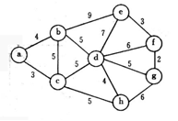
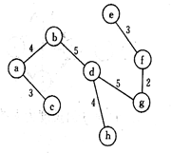
习题
2.已知如图所示的无向网，请给出：
① 邻接矩阵
② 邻接表
③ 最小生成树
a | → | b | 4 | → | c | 3
b | → | a | 4 | → | c | 5 | → | d | 5 | → | e | 9 | ^
c | → | a | 3 | → | b | 5 | → | d | 5 | → | h | 5 | ^
d | → | b | 5 | → | c | 5 | → | e | 7 | → | f | 6 | → | g | 5 | → | h | 4^
e | → | b | 9 | → | d | 7 | → | f | 3 | ^
f | → | d | 6 | → | e | 3 | → | g | 2 | ^
g | → | d | 5 | → | f | 2 | → | h | 6 | ^
h | → | c | 5 | → | d | 4 | → | g | 6 | ^

